Slide 1
Kreise ziehen
SchülerInnen der 2. Musikmittelschule Großpetersdorf

Slide 2
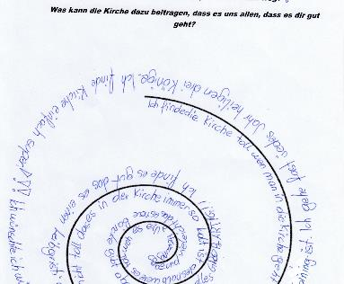
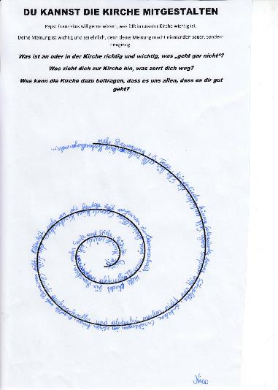
Mehr Kinder- und Jugendlieder
Kürzere Gottesdienste
Bessere Sitzplätze
Einfachere Erzählungen
Es sollte auch Pfarrerinnen geben
Offenheit- mehr an die heutige Zeit anpassen
Mehr Zusammenhalt
Ehe für alle
Eine wärmere Kirche
Ich wünsche mir, dass Papst
Franziskus ins Burgenland kommt.
Mehr Bewegung z.B. Tanz,

Slide 3
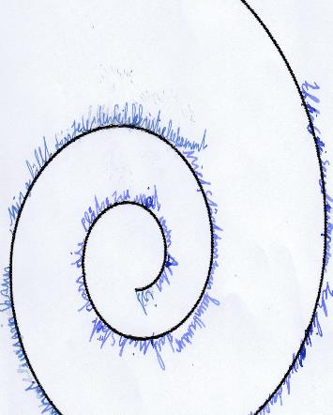
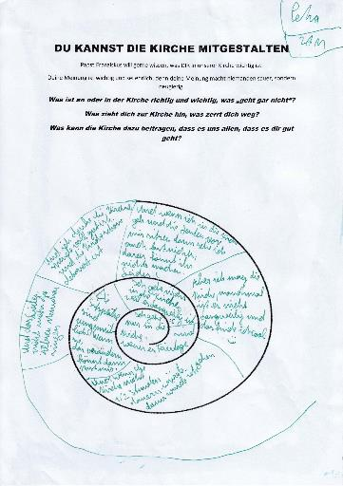
Mich stört, dass die Plätze so weit weg vom Altar sind.
Die Messen dauern zu lange und werden dann manchmal langweilig.
Sitzplätze sind ungemütlich.
Mehr Lieder für jüngere Menschen.
Und wenn ich in der Kirche sitze, dann sehe ich fast nichts, weil andere vor mir sitzen.

Slide 4
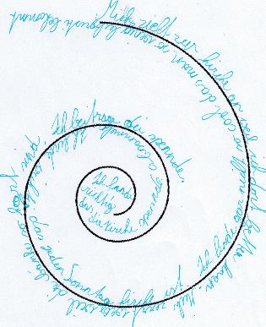
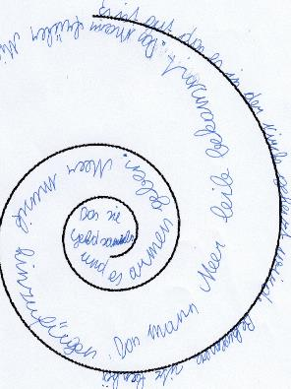
Wichtig ist: dass die Kirche Spenden sammelt, dass jeden Sonntag Gottesdienst ist.
Sitzbänke heizen.

Slide 5
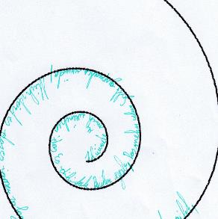
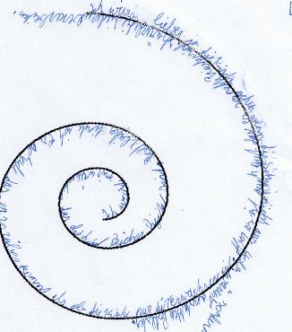
Wünschenswert wären digitale Liedbücher
Es kommt so rüber, dass die Kirche nur für Erwachsene ist.
Nette Priester sind sehr wichtig.
Die Lieder gehören überarbeitet.
Sitzbänke aus Holz sind unbequem.
Mich stört, dass alles immer so lange dauert.

Slide 6
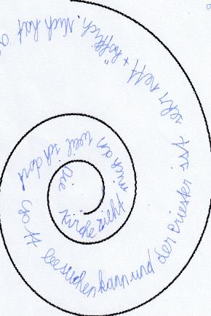
Ich mag Kirche sehr gerne, aber mich stört, wenn es so lange dauert.
Ich mag besonders den Leib Christi und gehe gerne ministrieren.
Kirche macht viel Spaß, aber mehr Spaß, wenn man den besten Herrn Pfarrer hat.
In der Kirche kann ich Gott besuchen.

Slide 7
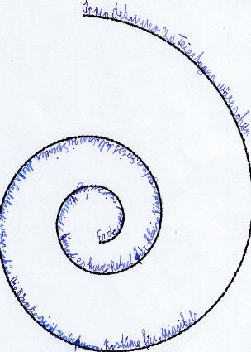
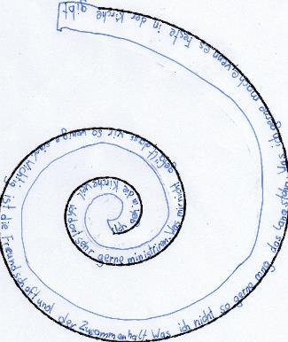
Kürzere Gottesdienste für Kinder
Bequemere Bänke
Ich gehe in die Kirche, weil ich dort sehr gerne ministriere. Was mir nicht gefällt, dass wir so wenige sind.
Was ich nicht so gerne mag: das lange Stehen.
Was ich gerne mache: Wenn es Feste in der Kirche gibt.

Slide 8
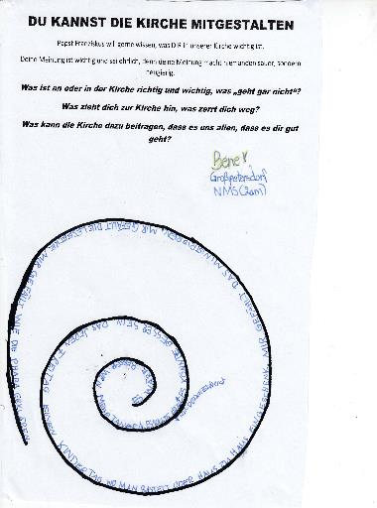
Mehr Tanz in der Kirche
Viel mehr für Kinder und Jugendliche organisieren
Mir gefällt wie die Pfarrer erklären …

